Slide 1


BONNET ROUGE YOGOO
CAMPAGNE DE LANCEMENT

Slide 2
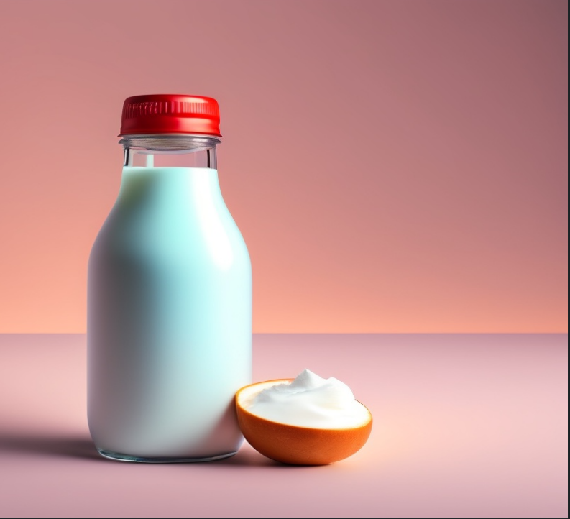

CONTEXTE
Le yaourt à boire est la catégorie de produits laitiers qui connaît la croissance la plus rapide (+4,9%) en Côte d’Ivoire derrière le lait infantile. Conformément à la stratégie de rattrapage et de leadership dans la catégorie RTD, il est possible de jouer dans le yaourt à boire.
Jouer dans cette catégorie complétera le portefeuille FC et permettra d’atteindre de nouveaux utilisateurs (adolescents et jeunes adultes).
Un projet pilote de commercialisation du yaourt à boire a été mené en 2019 / 2020 en Côte d’Ivoire avec un succès en ce qui concerne l’appréciation des consommateurs. Cependant, la marge GP était négative.
L’intégration de WA dans l’Afrique subsaharienne nous donne l’occasion d’avoir du yaourt à boire, provenant du Nigeria avec plus de rentabilité.

Slide 3
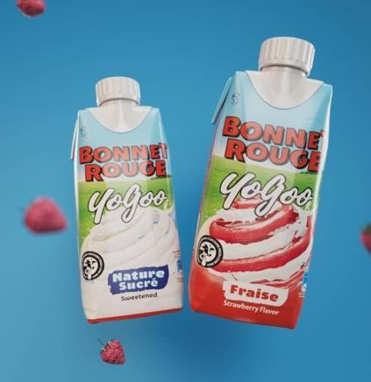

Cependant…
BR Yogoo propose une expérience de consommation unique dans la famille des yaourts à boire.
Fais à base de lait frais, le produit revendique un standard de qualité et de goût élevé.
Par ailleur, le produit est une innovation de la marque avec une durée de conservation inégalée.
L'enjeu majeur ici est de trouver le concept pour faire connaitre ce produit, mais surtout, le faire adopter dans la famille des yaourts à boire au delà des contraintes de normes liées à son appellation.

Slide 4



Insights produit
Le yaourt, est un produit laitier fermenté. Il est fabriqué en ajoutant des bactéries lactiques actives (telles que Lactobacillus bulgaricus et Streptococcus thermophilus) au lait. Ces bactéries consomment le lactose et produisent de l'acide lactique, qui coagule les protéines du lait et donne au yaourt sa texture caractéristique et son goût légèrement acide.
Le yaourt est généralement riche en protéines, calcium, vitamines B2 et B12, potassium et magnésium. Il peut également contenir des probiotiques, des bactéries bénéfiques pour le système digestif
Le yaourt peut être consommé seul, utilisé dans la cuisine ou servi avec des céréales, des fruits, etc

Slide 5
Insights produit
Voici quelques-uns de ces avantages de la consommation régulière de yaourt :
Santé digestive : Le yaourt contient des probiotiques, des bactéries bénéfiques qui peuvent aider à la digestion et contribuer à maintenir un microbiome intestinal sain. Ils peuvent également aider à soulager certains troubles digestifs
Santé des os : Le yaourt est une excellente source de calcium, un minéral essentiel à la santé des os et des dents.
Richesse en protéines : Le yaourt est une bonne source de protéines, qui sont nécessaires à la construction et à la réparation des tissus du corps, y compris les muscles et la peau .
Contrôle du poids : Certaines études suggèrent que la consommation de yaourt peut aider à maintenir un poids santé. Les protéines présentes dans le yaourt peuvent favoriser la satiété, aidant à contrôler l'appétit.
Santé immunitaire : Les probiotiques du yaourt peuvent renforcer le système immunitaire en équilibrant la flore intestinale, qui joue un rôle important dans la santé immunitaire.

Slide 6





Les facteurs distinctifs de yogoo
Yogoo se définit à travers 04 Facteurs clés
La fraicheur qui entraine une belle expérience consommateur
Le Goût oncteux au yaourt et des saveurs exotiques qui donnent envie
Le style / beauté du packaging et le côté pratique (easy open)
Longue durée de conservation (09 Mois)

Slide 7

Nos consommateurs
Qui sont-ils ?
Toute la famille, des enfants aux adultes
Pourquoi ils boivent le yaourts
Pour relaxer ou grignoter lors des petites faims et pour profiter du bon goût
Pour se rafraichir
Pour remplacer la nourriture et se sentir rassasié
Petit repas/grignotage entre les vrais repas
Après les repas comme dessert / ou comme petit repas léger du soir
Au petit déjeuner afin de faire le plein de vitamines et d’énergie
moment de consommation
Lieux de consommation
A la maison
Dans la rue **
C’est un aliment sain
Apport énergétique
Le gout onctueux du lait
La saveur fruitée qui accompagne la plus part des yaourts (vanille, fraise etc…)
Alimentation légère mais nourrissant
Pourquoi ils aiment les yaourts?

Slide 8
La grande idée /storyteling
BONNET ROUGE YOGOO est fait à base de lait vache frais fermenté. Il est enrichit de vitamines et minéraux pour vous aider à garder la forme au quotidien.
Consommé frais, il vous procure une excellente expérience de yaourt à boire, rafraichissante.
« YOGOO, le délicieux yaourt à boire qui vous rafraichit et vous nourrit au quotidien »

Slide 9



Reason to believe
Yogoo experience
Du pur lait de vâche
Yogoo c'est onctueux
la Meilleur experience consommateur de yogo est de le boire frais pour mieux apprecier son goût de yaourt; toutefois yogoo peut se boire frais ou à temperature embiante
Fait à partir de lait de vache frais de Qualité superieure. Il est riche en nutriments et vitamimes utils pour une alimentation equilibrée
Son goût onctueux et doux fait de lui un pur délice pour les papilles

Slide 10
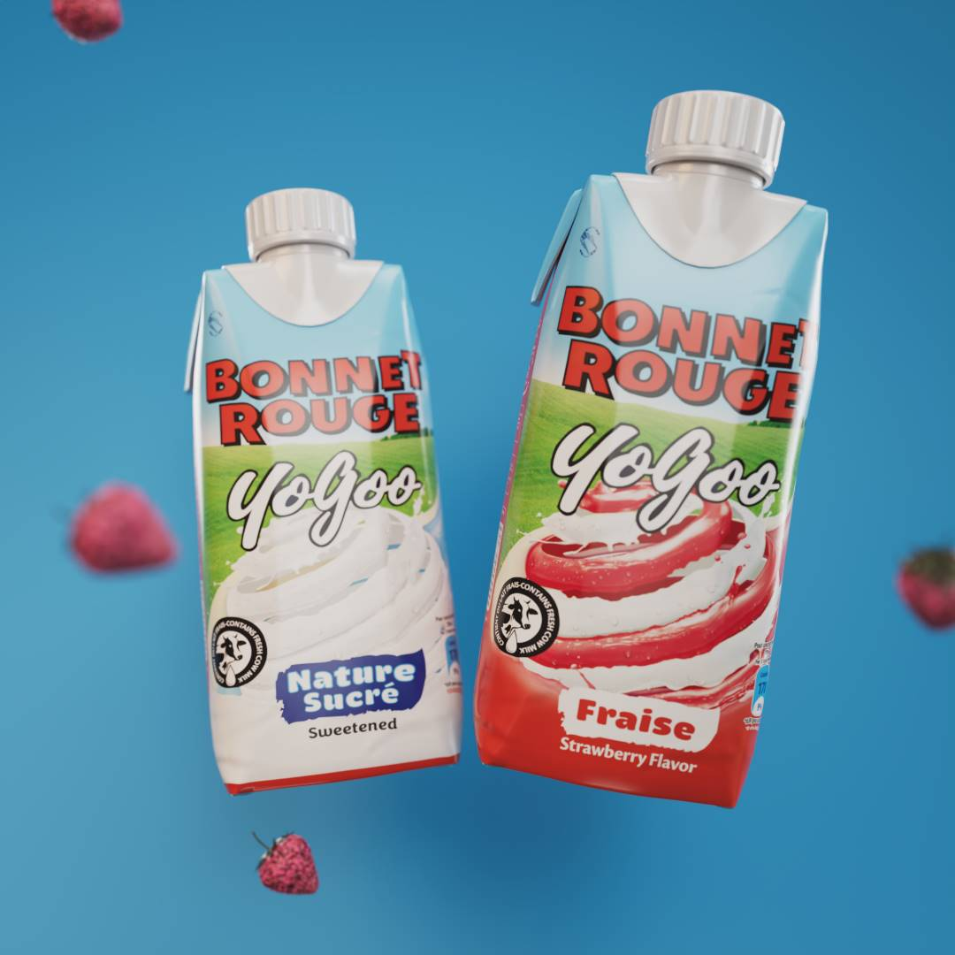
La signature
“C’est pas du yaourt, c’est Yogoo”

Slide 11

Pistes créatives
Idée centrale:
Le goût qui rafraichit

Slide 12


Script TV
Découvrez de Nouvelles sensations
Le lait coule doucement sur des fraises
Il enveloppe les fruits et il s’en suit plusieur fruits qui tombent dans du lait qui devient onctueux
Le yaourt s’est formé et on observe un tourbillons onctueux en slow motion.
On observe alors la boite qui se forme doucement sur une table
Close up sur la boites avec quelques fruits et le message principal
VO /
On a utilisé notre meilleur lait frais, on l’a enrichie de plusieurs vitamines et nutriments. On a rajouté des fruits exotiques et on a obtenu hummm notre delicieux yogooo rafraichissant et nourrissante …
Savourez le Bonnet Rouge YOGOO, l’expérience du yaourt repensé pour vous !
C’est pas du yaourt, c’est Yogoo !
Disponible en deux parfum: nature et fraise..!
spot Radio

Slide 13



Slide 14


Piste 1
La mention « nouveau » sera rajoutée sur tous les supports médias

Slide 15


Piste 1

Slide 16

Piste 1

Slide 17
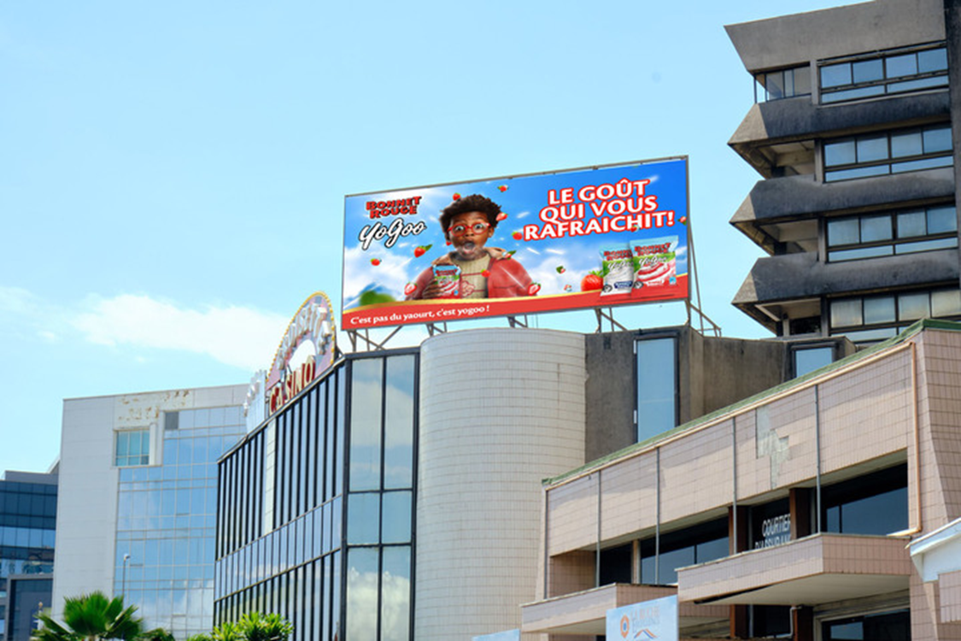
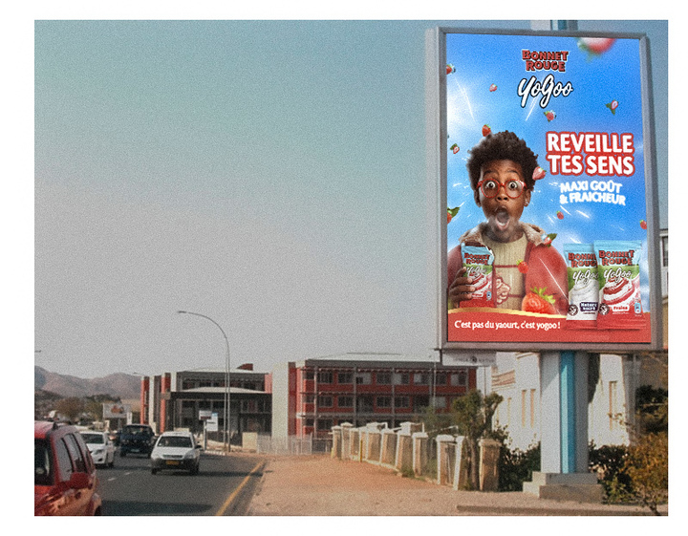
PISTE 1

Slide 18
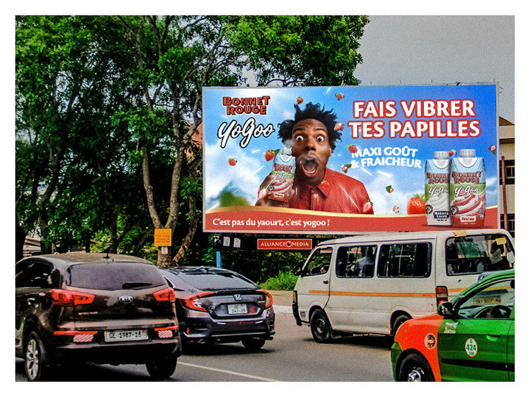
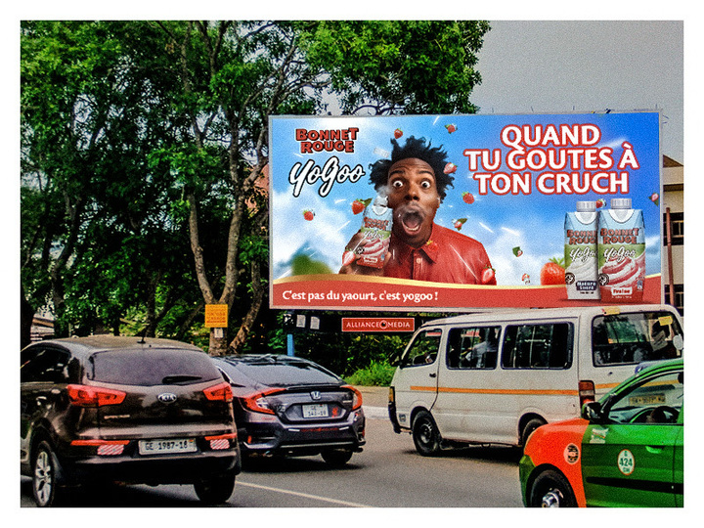
PISTE 1

Slide 19

Piste 2

Slide 20
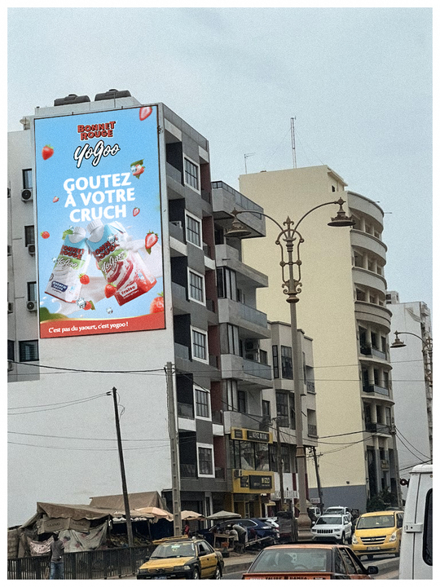
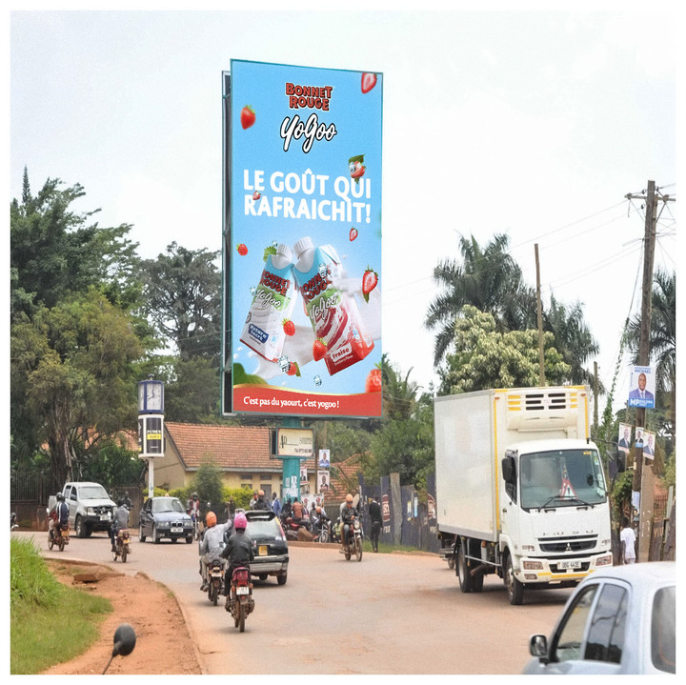
OOH

Slide 21
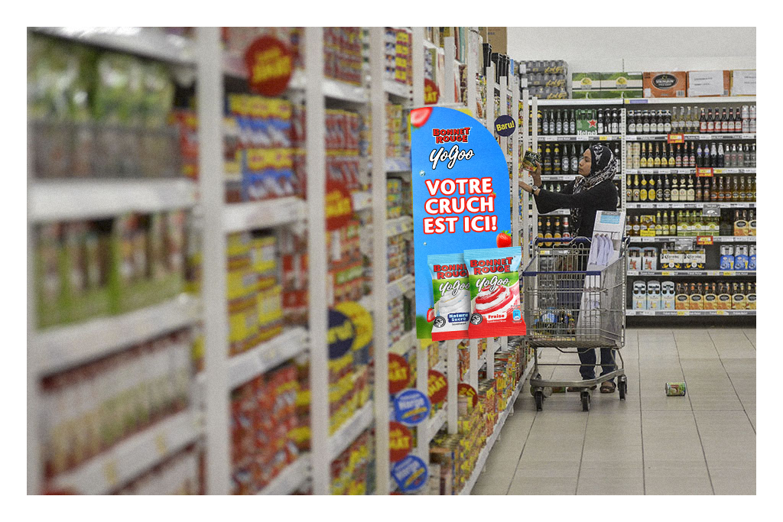
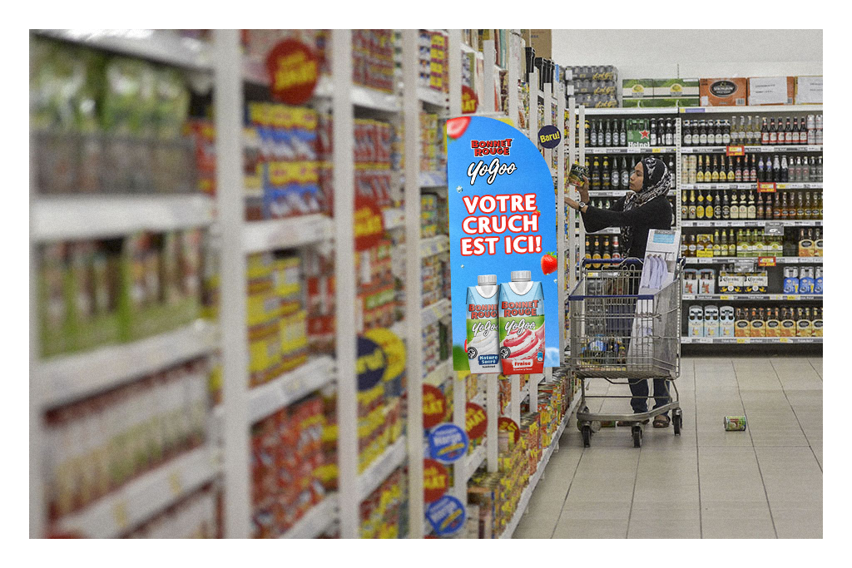
PLV

Slide 22
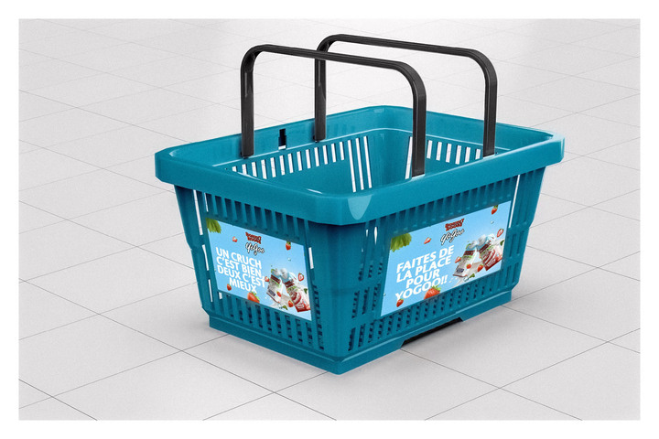
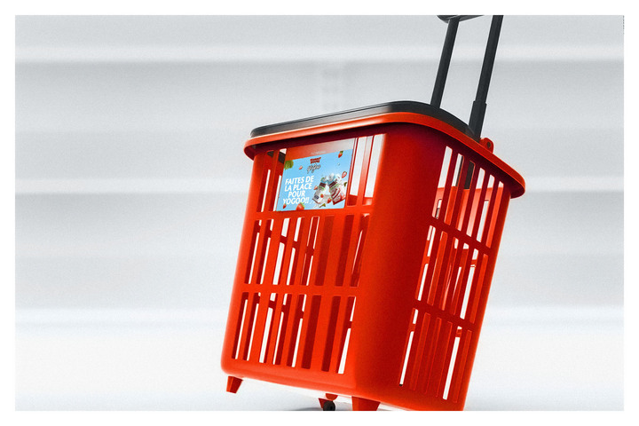
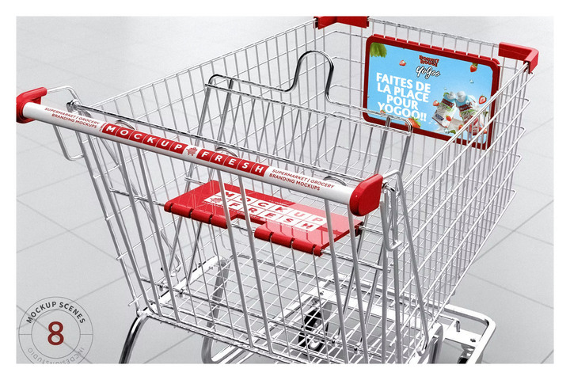
PLV

Slide 23




PLV / Posters

Slide 24


Banderoles

Slide 25
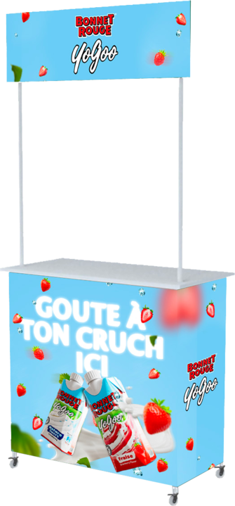
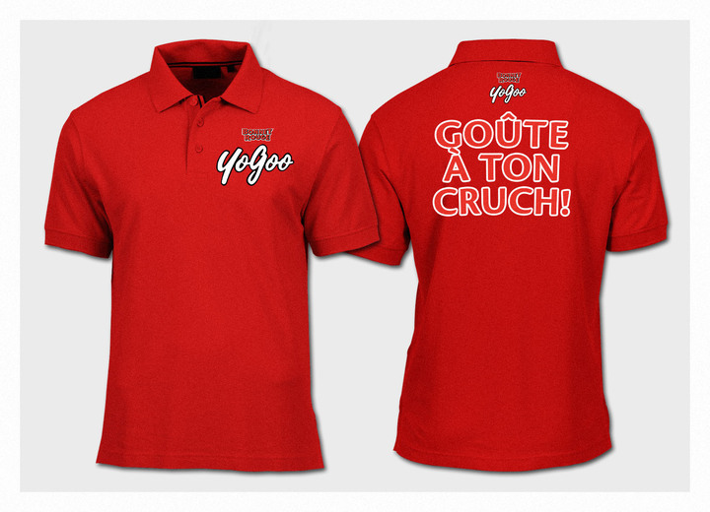
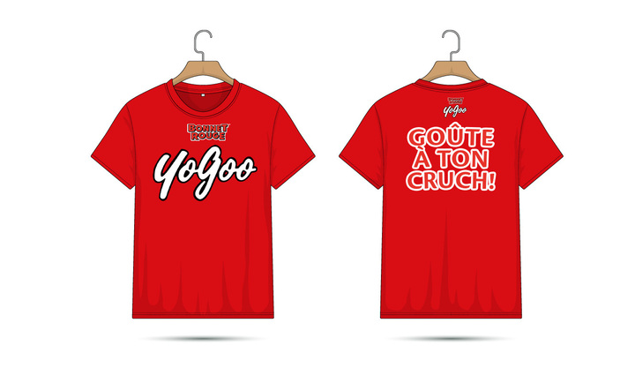
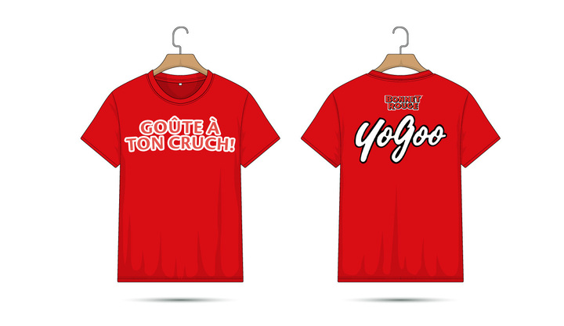
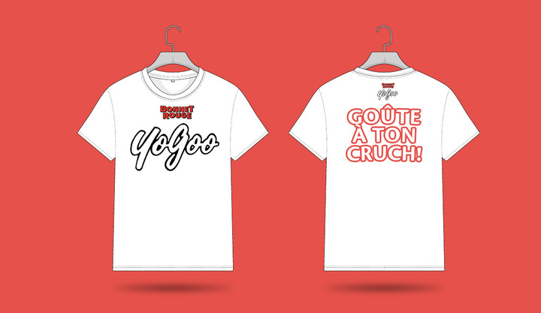
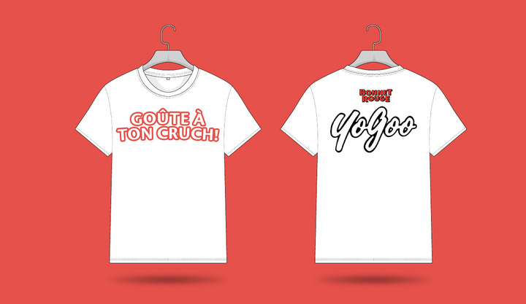
Supports & accessoires

Slide 26





AUTRES PISTES

Slide 27
Script TV
Découvrez de Nouvelles sensations
Deux acteurs, un garçon et une fille (âgés entre 16 et 20 Ans), qui partagent leur expérience de consommation de Yogoo.
VO /
Miriam: A la base je voulais juste me rafraichir, j’ai gouté et je suis tombé dedans….
Paul: Moi, j’ai vu seulement, tellement c’est jolie, on dirait ça m’appelle en même temps. J’ai gouté et puis c’est fini !
Chacun a son histoire avec Yogoo, mais nous avons tous la même expérience inoubliable !
Savourez le Bonnet Rouge YOGOO, c’est doux et ca fait du bien !
C’est pas du yaourt, c’est Yogoo !
Disponible en deux parfums: nature et fraise..!

Slide 28
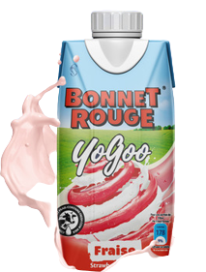
Script Radio
Découvrez de Nouvelles sensations
Découvrez Yogoo, le goût du yaourt qui qui vous rafraichit
Sa texture onctueuse et son goût unique vous transportent dans un univers de douceur et de fraicheur.
Savourez le Bonnet Rouge YOGOO, c’est doux et ca fait du bien !
C’est pas du yaourt, c’est Yogoo !
Disponible en deux parfum: nature et fraise..!

Slide 29

TRADE ACTIVATIONS
Modern Trade & Mass Market
Brand Experience
Street Activations
Instore Visibility

Slide 30
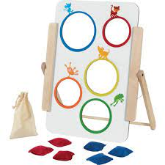

Brand Experience
Yogoo Taste Challenge : Un défi de dégustation en public où les participants doivent goûter différentes produits BONNET ROUGE (evap, UHT et yogoo), et déterminer lequel est Yogoo. Le gagnant peut remporter des produits gratuit.
Yogoo game: le jeux se deroulera en grande surface ou dans les points d’animations. Les client interessé devront lancer le sachet dans un des cercle et essayer de remporter1, 2, 3 ou 4 boites gratuites. Pour participer il faudra acheter une boite a yourt.
Notes:
To change the image behind the Mock up.
Select the layer - > Right Click -> Send to Back -> Delete the image -> Drag & Drop your Own Picture -> Send to Back (again)

Slide 31
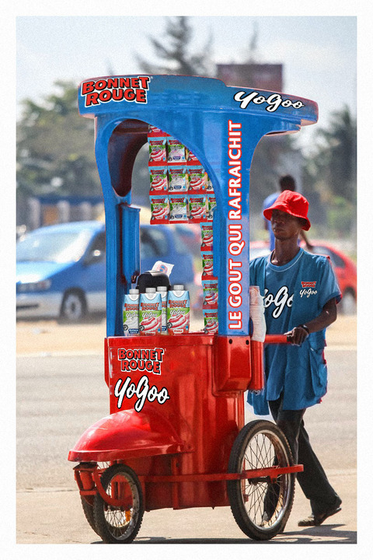
Street Sales
Ventes de proximité: Développer un réseau de vente de proximité grâce à un dispositif permettant de distribuer frais pour la consommation directe.
Pour lancer la campagne END OF YEAR, engager des roadshows avec des tirs groupés de vendeurs avec le dispositif afin de créer du buzz et attirer l’attention.
C’est une tactique qui permettra de faire des ventes numériques de masse et d’installer de façon pertinente la visibilité et la crédibilité de Yogoo.
Notes:
To change the image behind the Mock up.
Select the layer - > Right Click -> Send to Back -> Delete the image -> Drag & Drop your Own Picture -> Send to Back (again)

Slide 32
Mix Media
TV & RADIO
Spot TV
Sponsoring programmes de diététique
Sponsoring émissions radio (les matinales)
DIGITAL
Displays
Quizz
Push sms
OOH
Big size bilboard
Panneaux LED outdoor
Panneaux conventionnels
BRAND EXPERIENCE & PLV
Forme à découpe mannequin tenant le produit
Tickets de fidélité
Stops Rayons
Stickers boutique
Branding Kadis en supermarché
Notre parti-pris est de toucher notre cible à travers plusieurs points de contacts.
Notes:
To change the image behind the Mock up.
Select the layer - > Right Click -> Send to Back -> Delete the image -> Drag & Drop your Own Picture -> Send to Back (again)

Slide 33


Radio; TV
Spot générique (à diffuser en prime time)_Voir Reco
Jingle horaire du matin: « Il est 7h, passez une belle journée avec Bonnet Rouge Yogoo»
Jingle mis-journée: « Il est 14h, rafraichissez vous avec Bonnet Rouge yogoo »
Spot générique (à diffuser en prime time)_Voir Reco
Quizz saveur: Annoncer un quiz en direct où les téléspectateurs doivent répondre à des questions liées à Yogoo et à ses saveurs. Offrez des échantillons ou des récompenses pour ceux qui participent et répondent correctement.
Intro/ outro émission TV
BillBoard: L’instant Yogoo avec des tips sur ce pourquoi Yogoo est un concentré intense de délice frais et nourrissant

Slide 34
Communication Digitale
Teasing (display)
Pops pops avec formats tetras
Message: La fraicheur fort sur vous !
Capsules
Animatic apealing produit / capsule tres courtes.
Capsules sur les apports nutritifs et le goût
Displays
Campagne de révélation sur du display. Déclinaison de la campagne OOH
Les défis
Défis de dégustation en ligne: Des défis de dégustation amusants et engageants. Encourager les internautes à poster des vidéos ou des photos d'eux-mêmes en train de déguster Yogoo et tenter de gagner des pack gratuits ou des pack avec d’autres produtis bonnet rouge.
La priorité devrait etre donné au reach avec une large diversité de support media.
Notes:
To change the image behind the Mock up.
Select the layer - > Right Click -> Send to Back -> Delete the image -> Drag & Drop your Own Picture -> Send to Back (again)

Slide 35
Customer Journey
Il/elle se lève, se préparent pour l’école, prend le petit déjeuner soit seul ou en famille, certains sont sur leurs smartphones feuilletant les réseaux sociaux
Sur le chemin de l’école, ils/elles sont exposés à la radio (lorsqu’ils prennent le taxi) et à l’affichage (lorsqu’ils sont à moto ou à pieds)
Les ménagères se rendent soit à la boutique du quartier, soit en supermarchés ou au marché
07h00 – 08h00
06h30 – 07h00
Pendant les pauses, Exposition optimale à l’affichage pour ceux qui sortent pour se restaurer; Surf sur les réseaux sociaux
Certaines profitent de la pause pour faire des achats en supermarché
12h30 – 14h30
C’est un moment de relaxation (faits divers sur les réseaux sociaux) et ensuite, le sommeil Dort
Sur le chemin, de retour pour la maison, est exposé à la radio; l’affichage et les réseaux sociaux. Mais aussi en supermarchés lorsqu’elles font des escales avant d’arriver à la maison
Ils/elles prennent un rafraichissement, s’occupent des devoirs – TV – Diner
22h00 – 00h00
15h00 – 18h30
19h00 – 21h00
Notes:
To change the image behind the Mock up.
Select the layer - > Right Click -> Send to Back -> Delete the image -> Drag & Drop your Own Picture -> Send to Back (again)

Slide 36

Merci.

